Slide 1
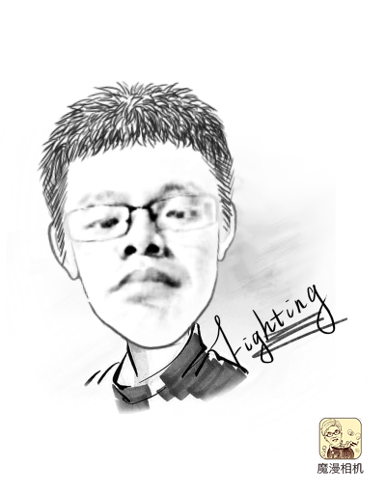
3.微信营销
3-4 微信公众号规划
高扬

Slide 2
学习目标
素质目标
能力目标
具有较强的系统分析问题、解决问题能力及实践操作能力
知识目标
能进行微信公众号的定位及推广策略
1.掌握微信公众号的定位策略；2.掌握微信公众号的品牌策略；
3.掌握微信公众号的推送策略

Slide 3
1
名称策略

Slide 4
品牌识别
认知
成本
风格
延伸
头像-作用

Slide 5
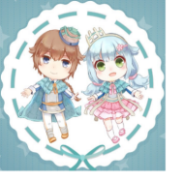
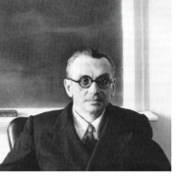
LOGO型
文字型
个人照片型
卡通图像型
角色形象型
百事中国
人民日报评论
秋叶大叔
武汉大学
哲学园
头像-类型

Slide 6
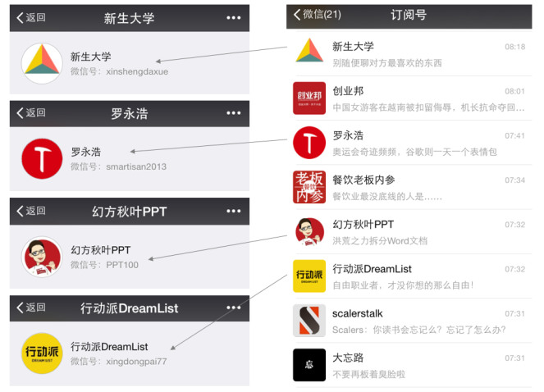
头像-类型

Slide 7
品牌一致
认知
成本
搜索便利
名称-好名称的条件

Slide 8
名称-起名称的角度
目标用户
生活场景
地域文化
内容比喻
细分领域

Slide 9
设置思路 |  | 案例
 |  | 公众号名称 | 微信号
拼音类 | 全拼 | 正和岛 | zhenghedao
 | 全拼+数字 | 行动派Dreamlist | xingdongpai77
 | 全拼+年份 | 武汉大学 | Luojia1893
 | 全拼+英文 | 求是设计会 | qiushidesign
 | 拼音缩写 | 浙江卫视 | zjwszgl
 | 拼音缩写+数字 | 印象笔记 | yxbj100
 | 拼音缩写+年份 | 共青团中央 | gqtzy2014
 | 拼音缩写+英文 | 黑天鹅图书 | htebook
 | 拼音+拼音缩写 | 罗辑思维 | luojisw
英文类 | 英文 | 极客公园 | geekpark
 | 英文+年份 | 单向街书店 | onewaystreet2013
 | 英文+数字 | warfalcon | read01
 | 英文缩写+英文 | 腾讯NBA视频 | NBAvideo
 | 英文缩写+数字 | 幻方秋叶PPT | PPT100
 | 英文缩写+拼音缩写 | 央视财经 | cctvyscj
谐音类 |  | 傅踢踢 | futeetee
 |  | 爱范儿 | ifanr
网站域名类 |  | 虎嗅网 | huxiu_com
i系列类 |  | 连岳 | ilianyue
微信号

Slide 10
介绍
描述方向 | 案例
 | 公众号名称 | 功能介绍
Slogan | 天猫 | 上天猫，就够了
官方声明 | 武汉大学 | 武汉大学官方公众平台
内容说明 | 微信路况 | 每日为您提供最新的新车资讯、驾车小技巧、保养维修、用车视频演示！查路况、查违章、路况定制服务，无需下载，只要关注即可使用
阐述利益 | 精读 | 这里，有关于读书的一切。书单、书摘、导读、速读、微课、共读……聚焦思维技能和学科通识，帮你降低阅读成本，帮你找到共读伙伴，提高你的学习力、工作力和生活力
平台引流 | 罗辑思维 | 罗胖每天早上60秒语音，用文字回复语音中的关键词可阅读文章。看视频请在优酷搜索“罗辑思维”，每周五更新。更多精彩请关注新浪微博@罗辑思维朋友圈，联系我们请发邮件至service@luojilab.com
品牌介绍 | Linkedin | Linkedin（领英）创建于2003年，致力于向全球职场人士提供沟通平台，协助他们事半功倍，发挥所长。作为全球最大的职业社交网站，Linkedin会员人数在世界范围内超过4亿，每个《财富》世界500强公司均有高管参加
人生格言 | 黄晓明 | 我不是最好的，但我要做最努力的。
趣味金句 | HUGO | 如果有一天你想取消关注，请记得我们曾经相爱过
个性定位 | 王左中右 | 一个脱离了高级趣味的直男

Slide 11
2
定位策略

Slide 12
1
用户画像：你的微信想要吸引什么样的人？

Slide 13
用户画像的七个维度
性别
收入
年龄
地域
教育程度
行业特征
使用场景

Slide 14
2
留存策略：如何才能吸引、留住这些用户？

Slide 15
用户留存的五个要素
内容
服务
活动
渠道
社群

Slide 16
3
周期规划：需要用户们关注的周期是多长？

Slide 17
微信公众号真实粉丝数量=铁杆粉丝数量+最近三个月粉丝数量
其实任何事物都是有生命周期的， 我们必须认识到即便是出于商业目的而运营的公众号，在运营非常好的情况下也是有生命周期的。大部分公众号的铁杆粉丝都不会太多，所以一个微信公众号的商业价值基本取决于他最近三个月新增粉丝的数量，而不是原累计的粉丝数量，因为原来的很多粉丝，经过一定周期后，由于审美疲劳或者内容趋同的原因，大部分人渐渐已经不看这个微信公众号了。所以如果已经想好了要做一个公众号，通过统计与观察用户的周期，要设计一个在每个周期结束前就能完成商业变现的方式，这样有助于公众号的长期运营。评估一个微信号的运营质量，也要关注最近一个月新增粉丝数量，而不仅仅是累积粉丝数量。
公众号的运营周期

Slide 18
3
品牌策略

Slide 19
1
适应性

Slide 20
一些有品牌积累的企业，会把微信仅仅当做一个新的推广渠道，完全不考虑微信生态的特点，或者简单复制过去在其它平台运营经验，最终做的中规中矩，毫无亮点。
所以如果想通过微信扩大品牌，就需要在原有的品牌积累上围绕微信的特点来重新设计。
围绕微信的特点来重新设计

Slide 21
2
系列化

Slide 22
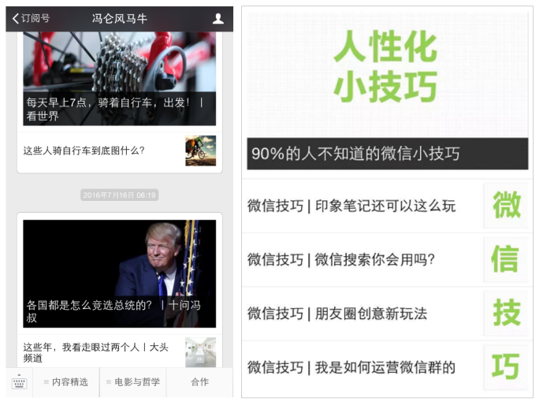
标题强化

Slide 23
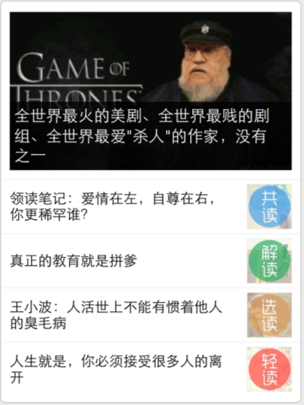
封面图强化

Slide 24
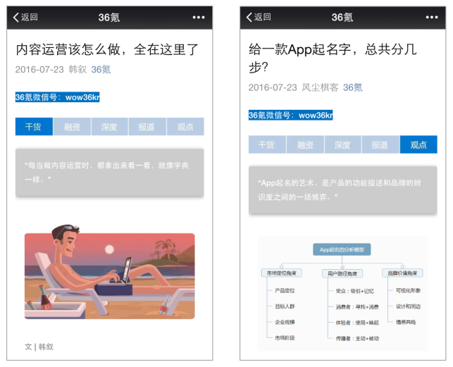
开篇导航强化

Slide 25
3
视觉化

Slide 26
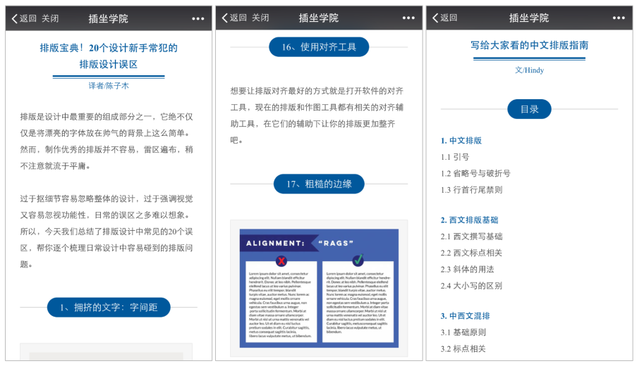
配色

Slide 27
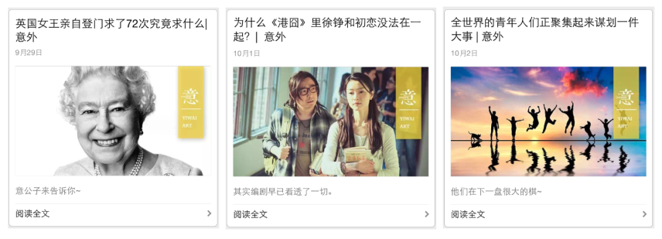
封面图

Slide 28
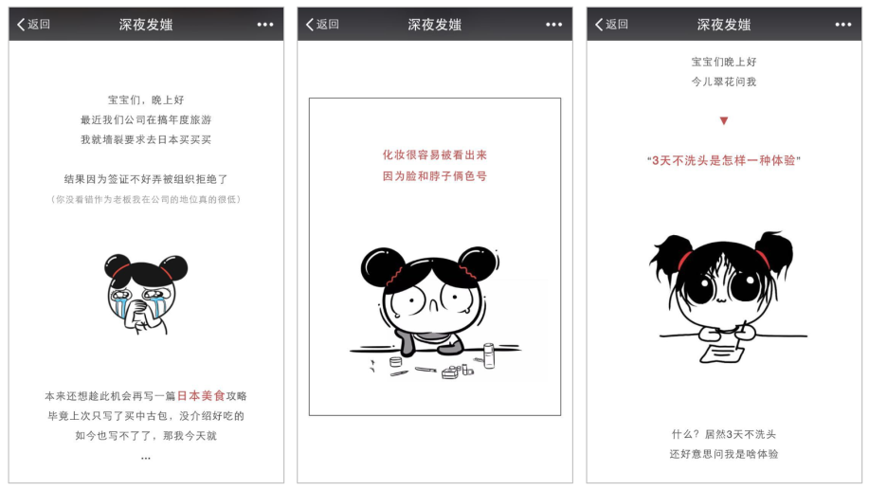
表情包

Slide 29
4
推送策略

Slide 30
1
推送时间

Slide 31
黄金时间
错峰时间
活跃时间
推送时间策略

Slide 32
2
推送频次

Slide 33
分组推送
严控质量
注重服务
推送频次策略

Slide 34
5
微信公众帐号行为规范

Slide 35
外挂行为
刷粉行为
诱导行为
篡改行为
微信公众号中的违规行为

Slide 36
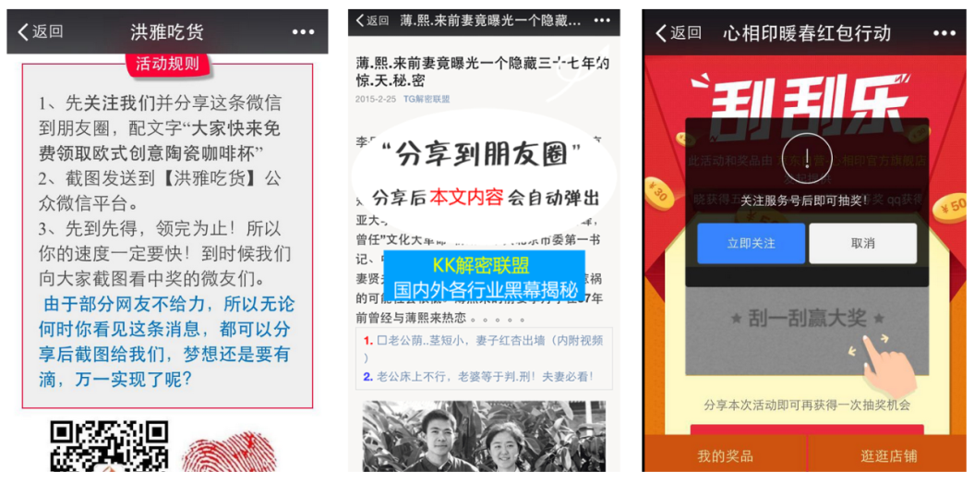
微信公众号中的违规行为-案例

Slide 37
微信公众号中的违规行为-案例

Slide 38
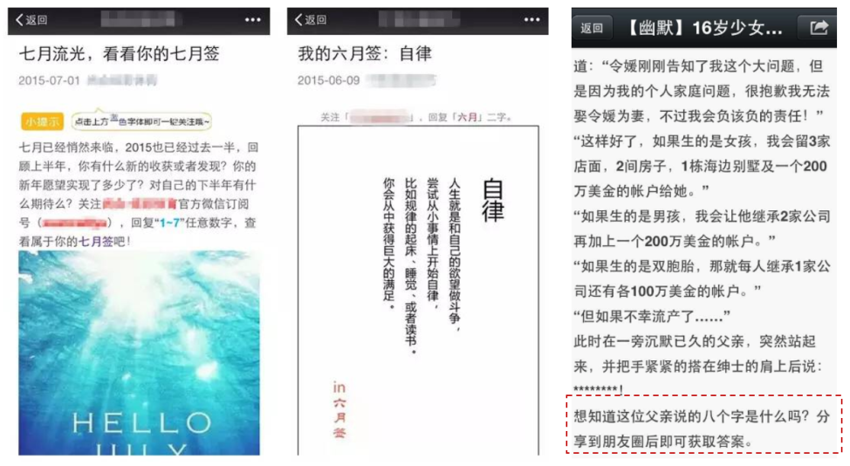
微信公众号中的违规行为-案例

